Slide 1
5. 补码乘法
(1) 补码一位乘运算规则
…
以小数为例
设 被乘数
[x]_{补} = x₀. x₁x₂ x_{n}
乘数
…
[y]_{补} = y₀. y₁y₂ y_{n}
① 被乘数任意，乘数为正
同原码乘
但 加 和 移位 按 补码规则 运算
乘积的符号直接由计算结果形成
② 被乘数任意，乘数为负
乘数[y]_{补}，去掉符号位，操作同 ①
最后 加[–x]_{补}，校正

Slide 2
③ Booth 算法
（被乘数、乘数符号任意）
…
…
设[x]_{补} = x₀.x₁x₂ x_{n} [y]_{补} = y₀.y₁y₂ y_{n}
[x · y]_{补}
–[x]_{补}= +[–x]_{补}
…
= [x]_{补}( 0.y₁ y_{n} ) – [x]_{补} · y₀
…
2⁻¹ = 2⁰ – 2⁻¹
= [x]_{补}(y₁ 2⁻¹+y₂2⁻²+ +y_{n}2^{-n}) – [x]_{补} · y₀
…
= [x]_{补}(–y₀+y₁ 2⁻¹+y₂2⁻²+ +y_{n}2^{-n})
2⁻¹
2⁻²
2⁻² = 2⁻¹ – 2⁻²
…
= [x]_{补}[–y₀+(y₁ – y₁2⁻¹)+(y₂2⁻¹–y₂2⁻²)+ +(y_{n}2^{-(n-1)}–y_{n}2^{-n})]
…
= [x]_{补}[(y₁–y₀)+(y₂–y₁)2⁻¹+ +(y_{n}–y_{n-1})2^{-(n-1)}+(0 –y_{n})2^{-n})]
…
= [x]_{补}[(y₁–y₀)+(y₂–y₁)2⁻¹+ +(y_{n+1}–y_{n})2^{-n}]
附加位 y_{n+1}
…
y₁ 2⁻¹ + +
y_{n} 2^{-n}

Slide 3
④ Booth 算法递推公式
[z₀]_{补}= 0
部分积初值清零
[z₁]_{补}= 2⁻¹{(y_{n+1}–y_{n})[x]_{补}+[z₀]_{补}} y_{n+1} = 0
…
[z_{n}]_{补}= 2⁻¹{(y₂–y₁)[x]_{补}+[z_{n-1}]_{补}}
[x · y]_{补}= [z_{n}]_{补}+(y₁–y₀)[x]_{补}
最后一步不移位
y_{i} y_{i+1}
y_{i+1}–y_{i}
操作
如何实现
y_{i+1}–y_{i} ?
0 0
0
1
0 1
1
+[x]_{补} 1
1 0
-1
+[–x]_{补} 1
1 1
0
1

Slide 4
例6.23
已知 x = +0.0011 y = – 0.1011 求[x·y]_{补}
解：
0 0 . 0 0 0 0
1 . 0 1 0 1
0
[x]_{补} = 0.0011
+
1 1 . 1 1 0 1
+[–x]_{补}
[y]_{补} = 1.0101
补码右移
1 1 . 1 1 0 1
1 1 . 1 1 1 0
1 1 0 1 0
1
1
[–x]_{补} = 1.1101
+
0 0 . 0 0 1 1
+[x]_{补}
补码右移
0 0 . 0 0 0 1
0 0 . 0 0 0 0
1 1 1 0 1
0
1
+
1 1 . 1 1 0 1
+[–x]_{补}
1 1 . 1 1 0 1
补码右移
∴ [x·y]_{补}
=1.11011111
1 1 . 1 1 1 0
1 1 1 1 0
1
1
+
0 0 . 0 0 1 1
+[x]_{补}
0 0 . 0 0 0 1
补码右移
0 0 . 0 0 0 0
1 1 1 1 1
0
1
+
1 1 . 1 1 0 1
+[–x]_{补}
1 1 . 1 1 0 1
1 1 1 1
最后一步不移位

Slide 5
(2) Booth 算法的硬件配置
0 A n+1
0 Q n n+1
右移
n + 2 位加法器
00,11
移位和加
控制逻辑
控 制 门
01
10
0 X n+1
计数器 C
A、X、Q 均 n + 2 位
移位和加受末两位乘数控制

Slide 6
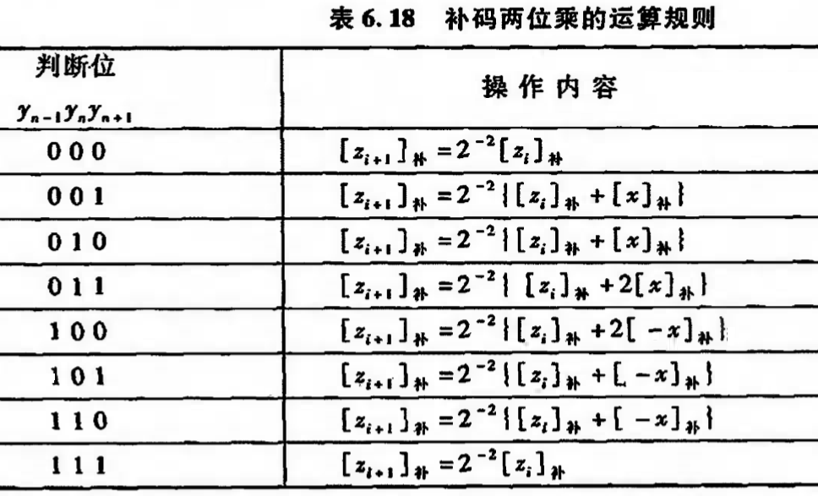





补码两位乘法




Slide 7


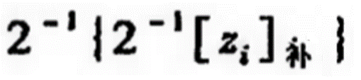
补码两位乘法


●



Slide 8




补码两位乘法

❍





Slide 9
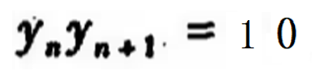


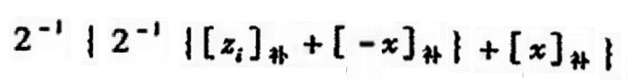
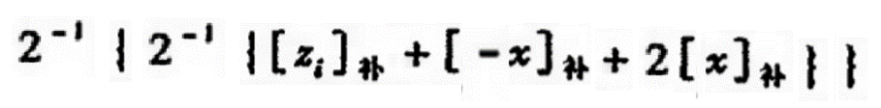
补码两位乘法


■





Slide 10
乘法小结
整数乘法与小数乘法完全相同
可用 逗号 代替小数点
原码乘 符号位 单独处理
补码乘 符号位 自然形成
原码乘去掉符号位运算 即为无符号数乘法
不同的乘法运算需有不同的硬件支持
两位乘法运算

Slide 11
不带符号的阵列乘法器
a₄ a₃ a₂ a₁ a₀
=A
×
b₄ b₃ b₂ b₁ b₀
=B
a₄b₀ a₃b₀ a₂b₀ a₁b₀ a₀b₀
a₄b₁ a₃b₁ a₂b₁ a₁b₁ a₀b₁
a₄b₂ a₃b₂ a₂b₂ a₁b₂ a₀b₂
a₄b₃ a₃b₃ a₂b₃ a₁b₃ a₀b₃
a₄b₄ a₃b₃ a₂b₄ a₁b₄ a₀b₄
p₉ p₈ p₇ p₆ p₅ p₄ p₃ p₂ p₁ p₀
=P

Slide 12
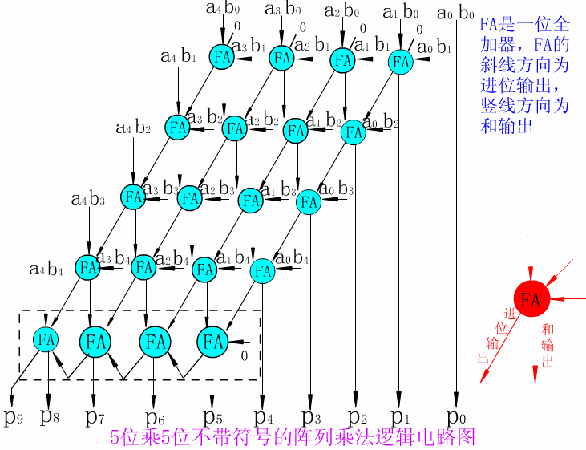

Slide 13
6.4 浮点四则运算
一、浮点加减运算
x = S_{x} · 2^{jx}
y = S_{y} · 2^{jy}
1. 对阶
(1) 求阶差
= 0
j_{x}= j_{y} 已对齐
x 向 y 看齐
S_{x} 1,
j_{x}–1
Δj = j_{x} – j_{y} =
＞ 0
j_{x}＞ j_{y}
y 向 x 看齐
S_{y} 1,

j_{y}+1
x 向 y 看齐
S_{x} 1,
j_{x}+1

＜ 0
j_{x}＜ j_{y}
y 向 x 看齐
S_{y} 1,
j_{y}–1
(2) 对阶原则
小阶向大阶看齐

Slide 14
例如
x = 0.1101 × 2⁰¹ y = (–0.1010) × 2¹¹
求 x + y
解：
[x]_{补} = 00, 01; 00.1101 [y]_{补} = 00, 11; 11.0110
1. 对阶
① 求阶差
[Δj]_{补} = [j_{x}]_{补} – [j_{y}]_{补}
= 00, 01
+
11, 01
11, 10
阶差为负（ – 2）
∴ S_{x} 2 j_{x}+ 2
② 对阶
[x]_{补'} = 00, 11; 00.0011
2. 尾数求和
[S_{x}]_{补'}
= 00.0011
对阶后的[S_{x}]_{补'}
+
[S_{y}]_{补}
= 11.0110
11.1001
∴ [x+y]_{补} = 00, 11; 11. 1001

Slide 15
3. 规格化
(1) 规格化数的定义
1
r = 2 ≤ |S| ＜1
2
(2) 规格化数的判断
S＞0
规格化形式
S＜ 0
规格化形式
…
…
– 0.1×× ×
真值
0.1×× ×
真值
原码
…
原码
…
0.1×× ×
1.1×× ×
…
补码
…
补码
1.0×× ×
0.1×× ×
反码
…
反码
…
0.1×× ×
1.0×× ×
原码 不论正数、负数，第一数位为1
补码 符号位和第 一数位不同

Slide 16
特例
1
…
S = – = – 0.100 0
2
…
[S]_{原} = 1 . 1 0 0 0
…
[S]_{补} = 1 . 1 0 0 0
1
∴ [– ]_{补} 不是规格化的数
2
S = – 1
…
[S]_{补} = 1 . 0 0 0 0
∴ [–1]_{补} 是规格化的数

Slide 17
(3) 左规
尾数左移一位，阶码减 1，直到数符和第一数位不同为止
上例 [x+y]_{补} = 00, 11; 11. 1001
左规后 [x+y]_{补} = 00, 10; 11. 0010
∴ x + y = (– 0.1110)×2¹⁰
(4) 右规
当 尾数溢出（ >1）时，需 右规
…
…
即尾数出现 01. ×× ×或 10. ×× ×时
尾数右移一位，阶码加 1

Slide 18
例6.27
x = 0.1101× 2¹⁰ y = 0.1011× 2⁰¹
求 x +y（除阶符、数符外，阶码取 3 位，尾数取 6 位）
解：
[x]_{补} = 00, 010; 00. 110100
[y]_{补} = 00, 001; 00. 101100
① 对阶
[Δj]_{补} = [j_{x}]_{补} – [j_{y}]_{补}
= 00, 010
+
11, 111
100, 001
阶差为 +1
∴ S_{y} 1, j_{y}+1
∴ [y]_{补'} = 00, 010; 00. 010110
② 尾数求和
[S_{x}]_{补} = 00. 110100
+
[S_{y}]_{补'} = 00. 010110
对阶后的[S_{y}]_{补'}
01. 001010
尾数溢出需右规

Slide 19
③
[x +y]_{补} = 00, 010; 01. 001010
右规后
[x +y]_{补} = 00, 011; 00. 100101
∴ x +y = 0. 100101 × 2¹¹
4. 舍入
在 对阶 和 右规 过程中，可能出现 尾数末位丢失
引起误差，需考虑舍入
(1) 0 舍 1 入法
(2) 恒置 “1” 法

Slide 20
例 6.28
5
7
x = (– —)×2⁻⁵ y = (—) ×2⁻⁴
8
8
求 x – y（除阶符、数符外，阶码取 3 位，尾数取 6 位）
解：
x = (– 0.101000)×2⁻¹⁰¹
y = ( 0.111000)×2⁻¹⁰⁰
[x]_{补} = 11, 011; 11. 011000
[y]_{补} = 11, 100; 00. 111000
① 对阶
[Δj]_{补} = [j_{x}]_{补} – [j_{y}]_{补}
= 11, 011
+
00, 100
11, 111
阶差为 –1
∴ S_{x} 1, j_{x}+ 1
∴ [x]_{补} = 11, 100; 11. 101100

Slide 21
② 尾数求和
[S_{x}]_{补´} = 11. 101100
+
[–S_{y}]_{补} = 11. 001000
110. 110100
③
[x – y]_{补} = 11, 100; 10. 110100
右规后
[x – y]_{补} = 11, 101; 11. 011010
∴ x – y = (–0.100110)×2⁻¹¹
19
= (– —)×2⁻³
32

Slide 22
5. 溢出判断
设机器数为补码，尾数为 规格化形式，并假设阶符取 2 位，阶码的数值部分取 7 位，数符取2 位，尾数取 n 位，则该 补码 在数轴上的表示为
阶码 10, ××···×
按机器零处理
对应
负浮点数
对应
正浮点数
上溢
下溢
上溢
阶码
01, ××···×
阶码
01, ××···×
0
最小负数
最大正数
…
…
00,1111111;11.00 0
00,1111111;00.11 1
2¹²⁷×(–1)
最小正数
2¹²⁷×(1–2^{-n})
…
11,0000000;00.100 0
最大负数
2⁻¹²⁸×2⁻¹
…
11,0000000;11.011 1
– 2⁻¹²⁸×(2⁻¹+ 2^{-n})

Slide 23
二、浮点乘除运算
x = S_{x} · 2^{jx}
y = S_{y} · 2^{jy}
1. 乘法
x · y = (S_{x} · S_{y})×2^{jx+jy}
2. 除法
x
S_{x}
=
× 2^{jx – jy}
y
S_{y}
3. 步骤
(1) 阶码采用 补码定点加（乘法）减（除法）运算
(2) 尾数乘除同 定点 运算
(3) 规格化
4. 浮点运算部件
阶码运算部件，尾数运算部件

Slide 24
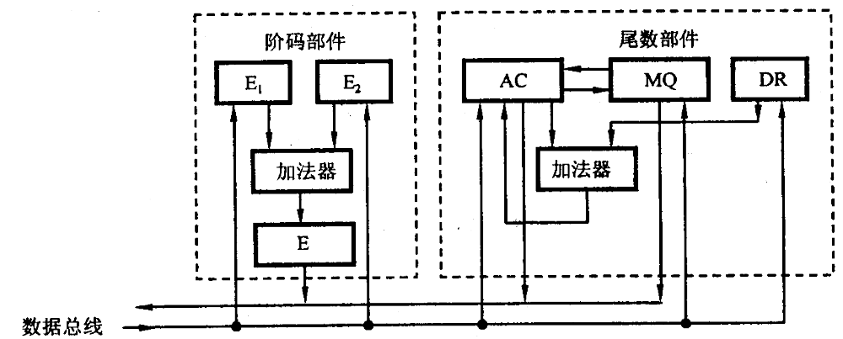

Slide 25
作业
P291
6.20 用原码一位乘法、两位乘法和补码一位乘法（Booth算法）、两位乘法，计算xy。
（1）x=0.110111, y=-0.101110
6.29 （1） （2）
电子版提交到教学平台。

